Slide 1
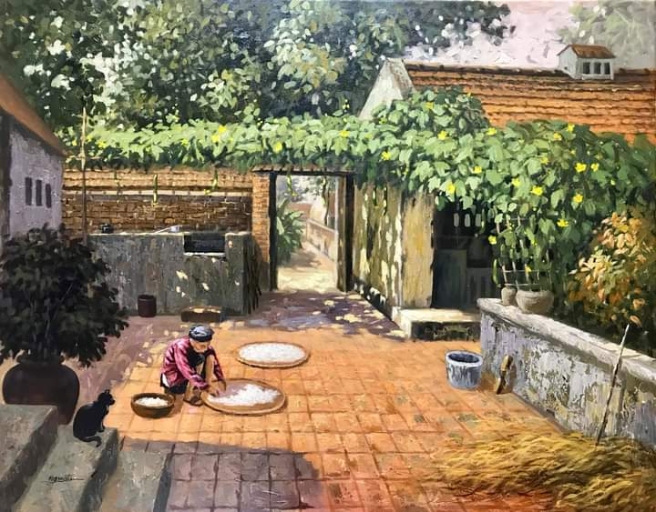
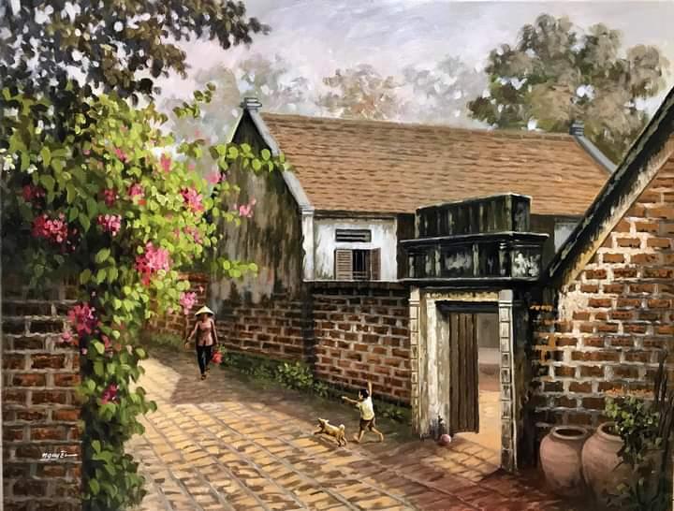
TIẾT 48: VĂN BẢN 3
NGÀY XƯA

Slide 2
HOẠT ĐỘNG 1
KHỞI ĐỘNG

Slide 3
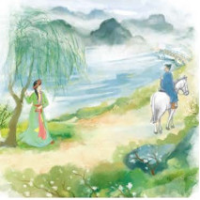
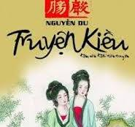
Ngâm Kiều
Chọn 1 đoạn trích trong Truyện Kiều để mời 2 HS ngâm thơ.

Slide 4
HOẠT ĐỘNG 2
HÌNH THÀNH KIẾN THỨC

Slide 5
I. ĐỌC – KHÁM PHÁ CHUNG

Slide 6
1. Đọc văn bản
Hướng dẫn HS đọc VB: đọc với giọng trữ tình, nhẹ nhàng, có thể thay đổi giọng đọc ở các câu thơ thể hiện lời của nhân vật để tạo điểm nhấn.

Slide 7
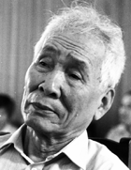
2. Tác giả Vũ Cao
Vũ Cao (1922 - 2007) quê ở Nam Định.
Thơ ông viết về đề tài kháng chiến, hình ảnh thơ trẻ trung, tươi mới, giàu cảm xúc.

Slide 8
HOẠT ĐỘNG CẶP ĐÔI
Nội dung tìm hiểu | Trả lời
1. Thể thơ | .................
2. Nhân vật trữ tình | ................
3. Nội dung chính | ................

Slide 9
3. Văn bản “Ngày xưa”
Thể thơ: thơ lục bát
Nhân vật trữ tình: Nhân vật tôi
Khát quát nội dung chính: Nói về sức sống của tác phẩm Truyện Kiều trong lòng hậu thế.

Slide 10
II. KHÁM PHÁ CHI TIẾT VĂN BẢN

Slide 11
Mục đích bà hát ru cháu bằng
những câu Kiều

Slide 12
Bà ru cháu bằng những câu Kiều, mặc dù cháu còn rất nhỏ, chưa thể hiểu được. Điều đó gợi cho em suy nghĩ gì?

Slide 13
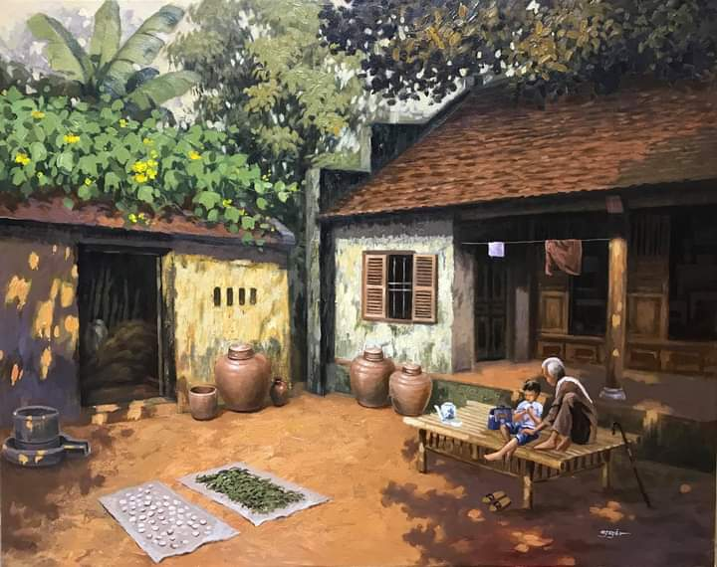
1. Mục đích bà hát ru cháu bằng những câu Kiều
Bà ru cháu bằng Truyện Kiều không phải vì nghĩ là cháu có thể hiểu được lời ru, mà chỉ là để đưa cháu vào giấc ngủ. Điều đó cho thấy Truyện Kiều đã phát huy hiệu quả về mặt giai điệu, nhạc tính.
“Con tôi đôi má tròn đầy
Lại ngon giấc ngủ thơ ngây chiều chiều”

Slide 14
1. Mục đích bà hát ru cháu bằng những câu Kiều
Ngoài việc ru cháu ngủ, đó còn là cách bà thưởng thức Truyện Kiều, đồng cảm với những điều được nói đến trong tác phẩm, và thậm chí là thông qua những câu Kiều đó để giãi bày một nét tâm trạng nào đó của mình:
“Bâng khuâng mẹ nói một điều:
Nghĩ mà thương phận cô Kiều ngày xưa...”

Slide 15
2. Những cách tiếp nhận Truyện Kiều

Slide 16
HOẠT ĐỘNG NHÓM
+ Nhóm 1, 2: Những cách tiếp nhận và sức sống của Truyện Kiều (Phiếu học tập 2.1)
+ Nhóm 3, 4: Tìm hiểu về những đặc sắc nghệ thuật của bài thơ (Phiếu học tập 2.2)
- Thời gian thảo luận: 05 phút.

Slide 17
Phiếu học tập 2.1: Tìm hiểu những cách tiếp nhận và sức sống của Truyện Kiều 1. Tìm hiểu những cách tiếp nhận Truyện Kiều được nói tới trong bài thơ:
Chủ thể tiếp nhận | Cách tiếp nhận
Nhân vật “mẹ tôi” | ...........................................................
Nhân vật “tôi” | ..........................................................
Nhân vật em bé | ..........................................................
2. Bài thơ gợi cho em suy nghĩ gì về sức sống của Truyện Kiều trong lòng người dân Việt Nam: .....................................................................................................................................

Slide 18
Phiếu học tập 2.2: Tìm hiểu về những đặc sắc nghệ thuật của bài thơ
Phương diện nghệ thuật | Nhận xét
1. Thể thơ | ......................................
2. Ngôn từ, hình ảnh | ....................................
3. Cách tổ chức, sắp xếp ý thơ | ....................................
4. Các phương diện khác (nếu có) | ....................................

Slide 19
2. Những cách tiếp nhận Truyện Kiều
- Đối với “mẹ tôi”: Truyện Kiều khơi gợi niềm đồng cảm, xót thương: “Nghĩ mà thương phận cô Kiều ngày xưa”. Trước lời nói của người con, tuy bà “chẳng trả lời”, nhưng qua việc hát ru, có thể thấy với bà, Truyện Kiều có thể đưa em bé vào giấc ngủ qua giai điệu, nhạc tính.

Slide 20
2. Những cách tiếp nhận Truyện Kiều
- Đối với “tôi”: Truyện Kiều vô cùng sâu sắc, và đặc biệt là những câu thơ đã có từ xưa, có một khoảng cách rất xa so với đứa trẻ, nên trẻ con không thể hiểu được.
“Tôi rằng: cháu hiểu làm sao
Những câu thơ tự thuở nào, mẹ ơi!”
- Đối với em bé: Qua lời ru của bà, em bé tiếp nhận một cách vô thức giai điệu của Truyện Kiều.

Slide 21
3. Sức sống của Truyện Kiều trong lòng người dân Việt Nam
- Truyện Kiều đã đi vào đời sống của người dân Việt Nam thông qua nhiều hoạt động phong phú, trong đó có việc hát ru.
+ Truyện Kiều qua lời ru đã tác động đến thế giới tâm hồn của trẻ thơ. Nó vừa mang lại cho trẻ những giai điệu êm đềm, vừa giúp trẻ thẩm thấu được ngôn từ một cách tự nhiên.

Slide 22
3. Sức sống của Truyện Kiều trong lòng người dân Việt Nam
+ Truyện Kiều đã trở thành một phần máu thịt trong đời sống tinh thần của người bà để bà ru cháu với tất cả nỗi niềm yêu thương, đồng cảm cho thân phận nàng Kiều.
- Việc Truyện Kiều được tiếp nhận từ thế hệ này qua thế hệ khác, từ mẹ sang con, từ con đến cháu chứng tỏ sức sống của tác phẩm trường tồn theo thời gian, luôn sống mãi trong lòng người dân Việt Nam.

Slide 23
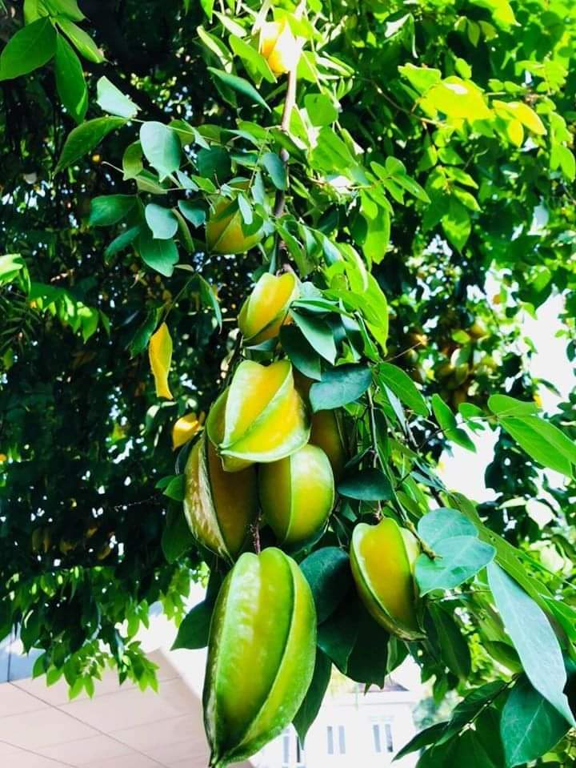
4. Đặc sắc nghệ thuật của bài thơ
Thể thơ lục bát có sử dụng yếu tố tự sự → tạo nên ít nhiều sự đồng vọng bắt nối với Truyện Kiều về mặt âm hưởng.
Ngôn từ, hình ảnh thơ giản dị, gần gũi.

Slide 24
4. Đặc sắc nghệ thuật của bài thơ
Cách tổ chức, sắp xếp ý của bài thơ: có sự đan xen những câu “kể”, “dẫn dắt” của người con và những câu Kiều được trích dẫn nguyên vẹn. Ngoài ra còn có sự xuất hiện của một người tiếp nhận lặng lẽ - đứa cháu. → Cách tổ chức này khiến bài thơ trở nên sinh động, nhiều giọng điệu, nhiều cái nhìn, giàu sức gơi.

Slide 25
HOẠT ĐỘNG 3
LUYỆN TẬP

Slide 26
1. Qua bài thơ Ngày xưa (Vũ Cao), em có thêm suy nghĩ gì về cách tiếp nhận tác phẩm văn chương so với văn bản 1, văn bản 2?
2. Viết đoạn văn (khoảng 7 – 9 câu) nêu suy nghĩ của em về sức sống của Truyện Kiều trong thời đại ngày nay.

Slide 27
Nhiệm vụ 1:
- VB 1, VB 2 là hai VB nghị luận giúp người đọc hiểu được con đường, cách thức khám phá vẻ đẹp văn chương của nhà nghiên cứu, phê bình văn học.
- VB 3 là một bài thơ kết nối về chủ đề cho thấy một tác phẩm văn chương có thể được tiếp nhận khác nhau bởi những đối tượng có hiểu biết, vốn sống, trải nghiệm khác nhau.

Slide 28

Nhiệm vụ 2: HS dựa vào mục 3 phần Khám phá văn bản để tự viết đoạn văn thể hiện suy nghĩ riêng của bản thân về sức sống của Truyện Kiều.
Gợi ý
- Truyện Kiều gắn liền với đời sống của người Việt. Truyện Kiều đã đi sâu vào tiềm thức của người Việt, được thuộc nằm lòng, được diễn xướng, được chuyển thể thành nhiều loại hình nghệ thuật khác nhau. Truyện Kiều lắng vào "tiếng ru" của bà, là những câu chuyện giữa bà và mẹ. Các nhân vật và câu thơ trong Truyện Kiều được sử dụng như những thành ngữ, điển tích trong đời sống thường ngày.

Slide 29
Nhiệm vụ 2: HS dựa vào mục 3 phần Khám phá văn bản để tự viết đoạn văn thể hiện suy nghĩ riêng của bản thân về sức sống của Truyện Kiều.
Gợi ý
- Ngày nay, vì khoảng cách thời gian nên việc tiếp nhận Truyện Kiều của thế hệ trẻ ngày nay có phần hạn chế hơn so với các thế hệ trước. Tuy nhiên, Truyện Kiều mãi là kiệt tác, là một biểu tượng văn hóa và là niềm tự hào của người dân Việt Nam.

Slide 30
HOẠT ĐỘNG 4
VẬN DỤNG

Slide 31

1. Hãy tưởng tượng và kể lại cuộc gặp của em với nhà thơ Nguyễn Du để chia sẻ về tác phẩm Truyện Kiều.
2. GV yêu cầu HS tìm hiểu những cách tiếp nhận Truyện Kiều khác và lựa chọn một cách để thể hiện.

